Slide 1
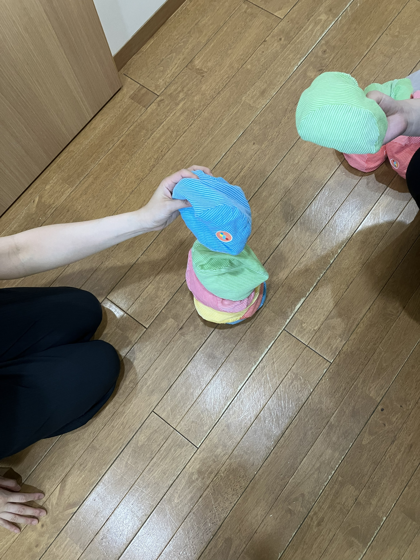
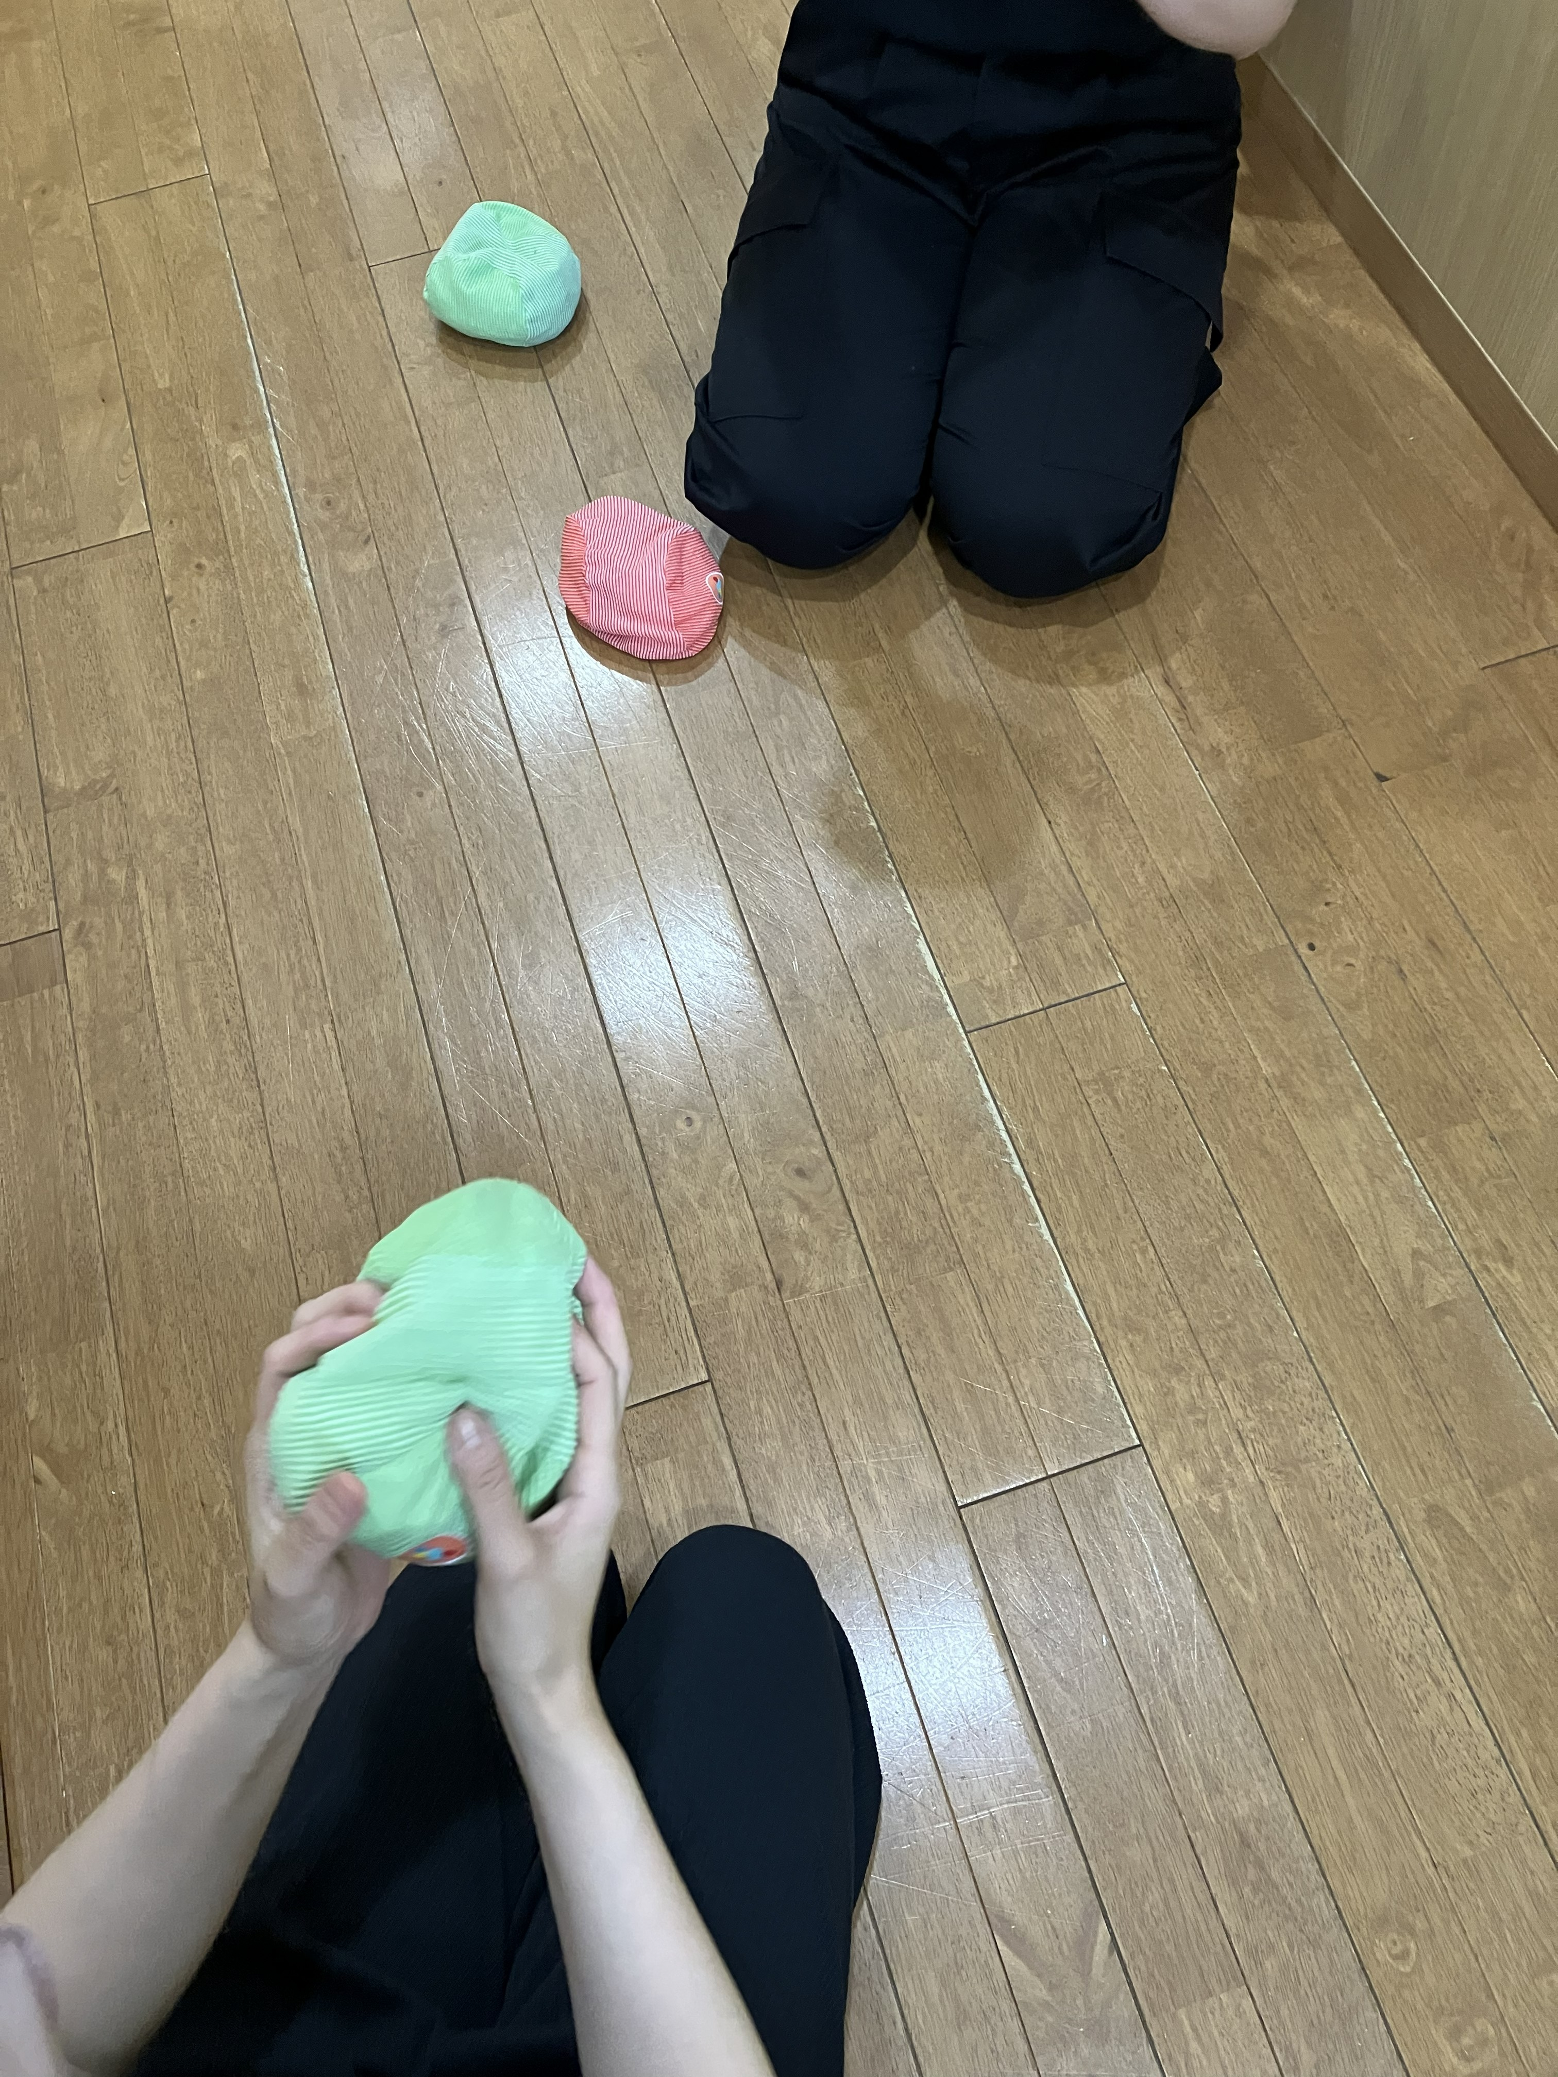
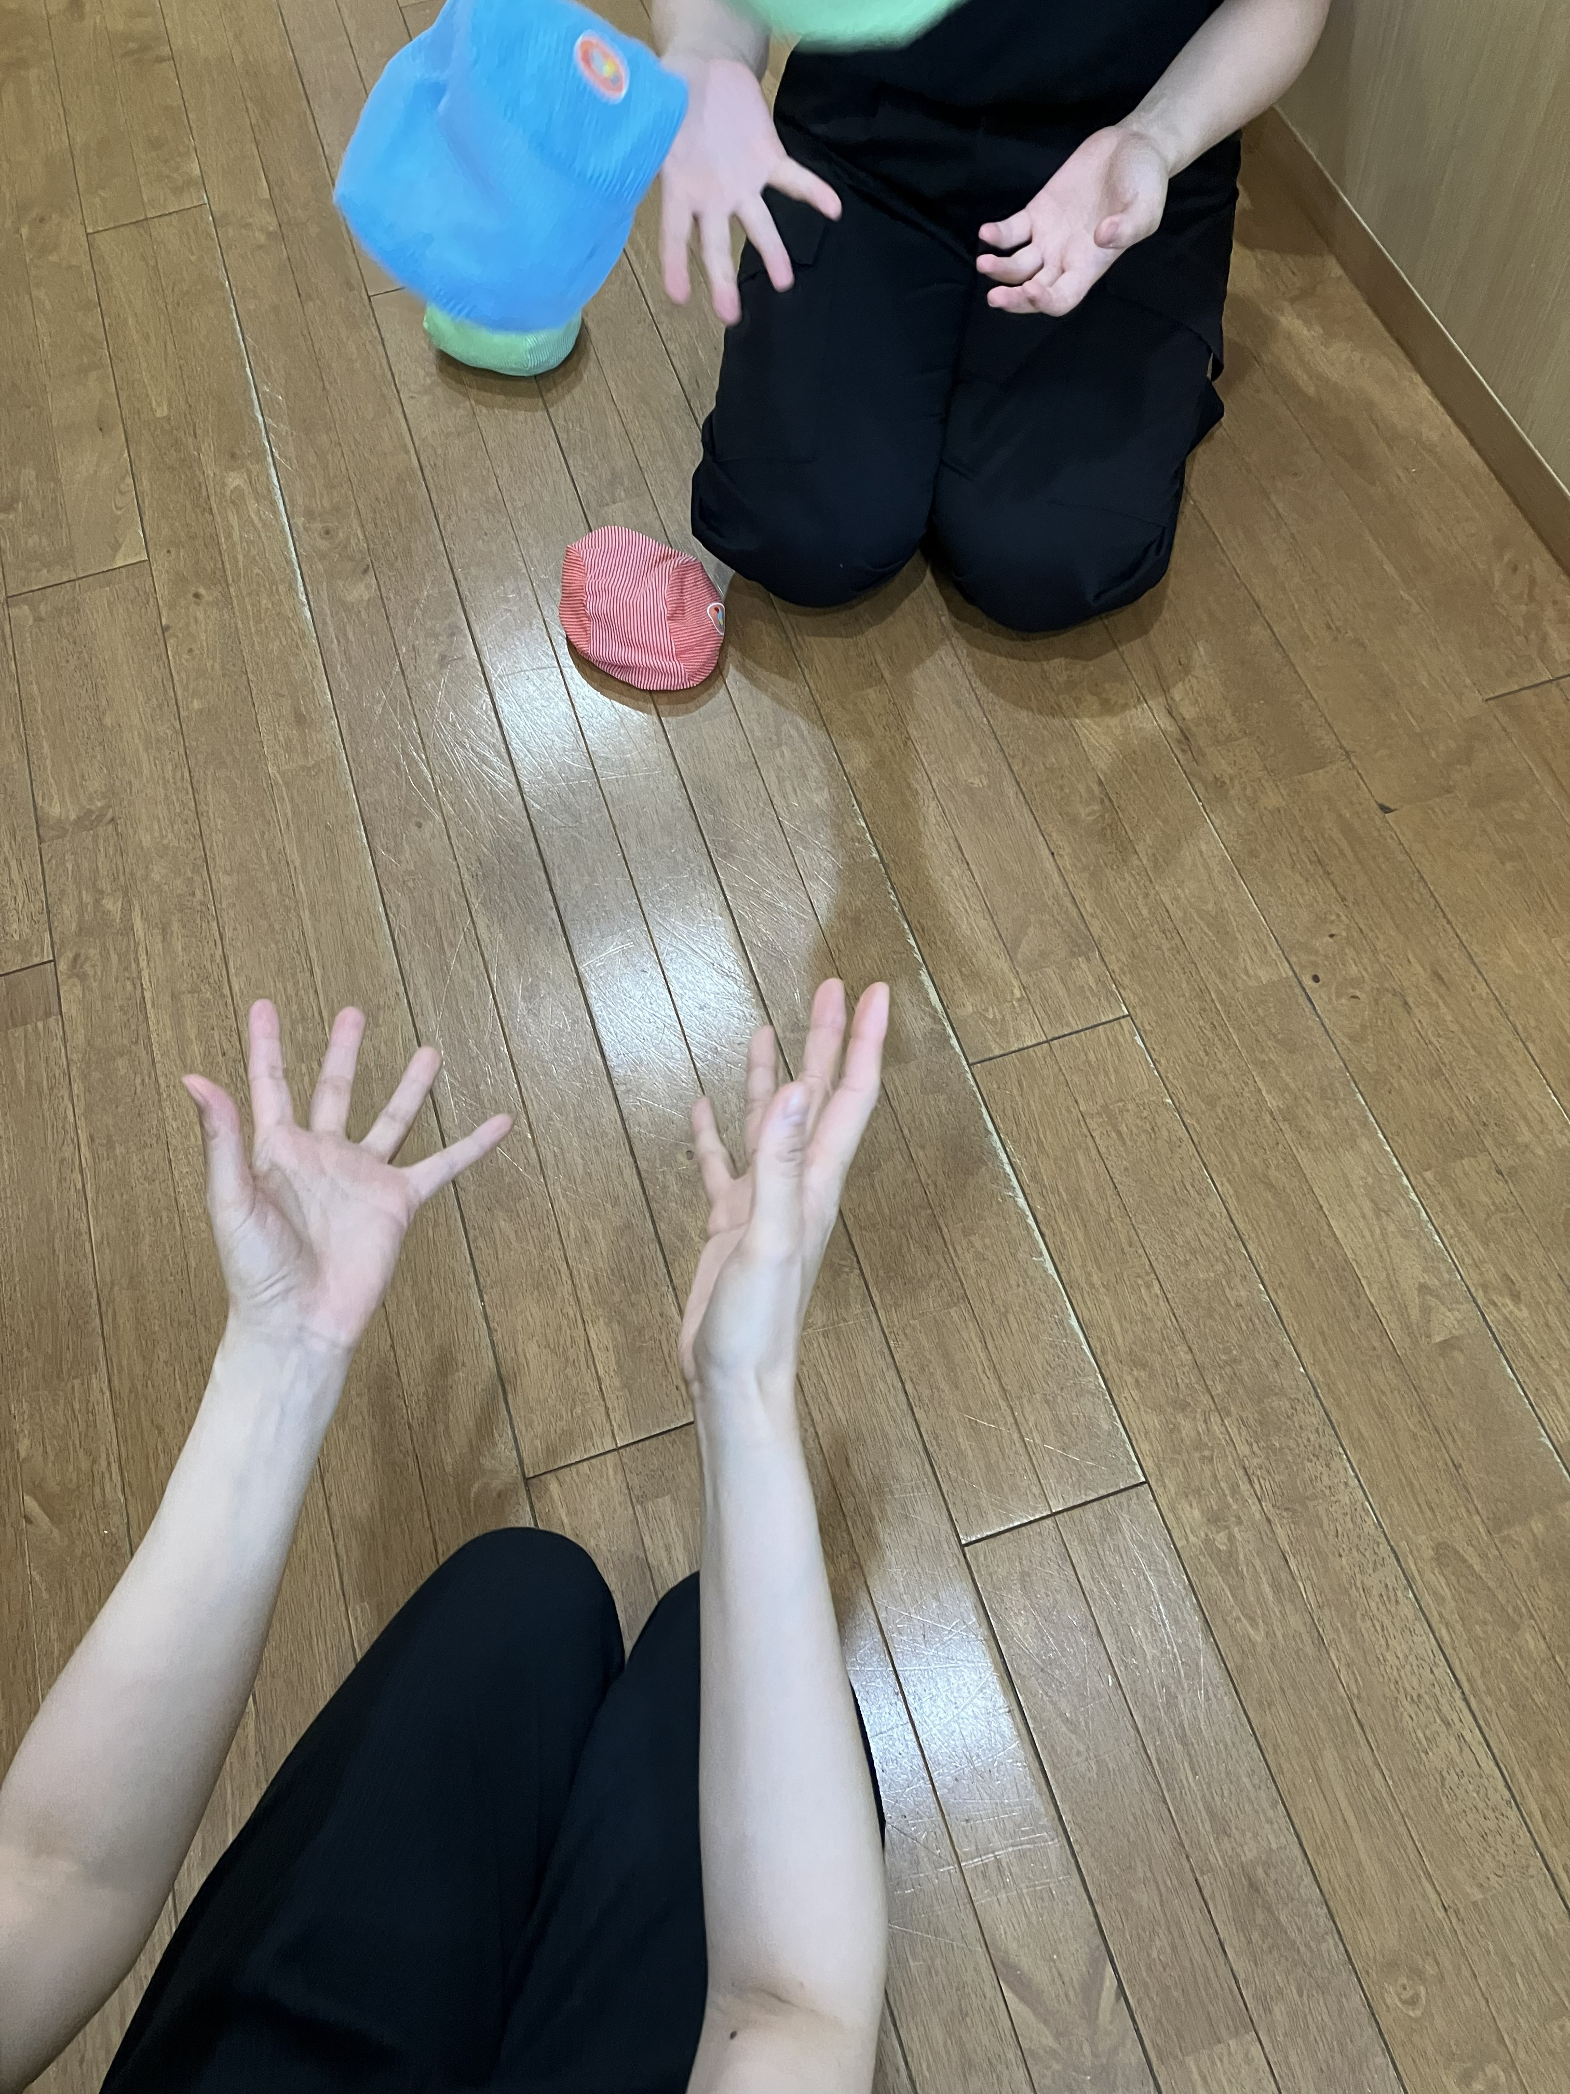
テーマ：運動 2026.5.9
テーマ設定の理由：moffnというボールを使って、室内外問わず遊べる運動遊びを知り、保育者の遊びの幅を広げる。
活動スケジュール
活動内容 |  | 時間／回 | 人数／回
① | moffnについて知る 実際に遊んでみよう | 1時間 | 職員10名
活動① moffnについて知る
実際に遊んでみよう (職員10名）
活動中の写真
環境をデザインする
  moffn、外部講師を呼ぶ
探求活動の実践
  活動内容：moffnとはどういったものなのか、どうやって取り扱って遊ぶものなのかを教えてもらう。実際にmoffnを使った遊びを体験する。
  職員の様子：実物に触れ、「柔らかい！」「転がらなくていい！」などとそれぞれが感じたことを話していた。講師の方に様々な遊び方を教えてもらうことで子どものように楽しみつつ、「これやってみよう！」と実際にクラスに取り入れようとする前向きな姿勢も見られた。
振り返りをふまえた気づき
実際に体験する中で、子どもと同じ目線で楽しむことの重要性を実感し、職員の主体的な関わりが見られた点が印象的である。また、関わり次第で遊びが広がることを再認識した。今後の保育に積極的に取り入れ、保育者の遊びの幅を広げていきたい。
Notes:
活動内容①
活動内容②
活動内容③
活動内容④

Slide 2
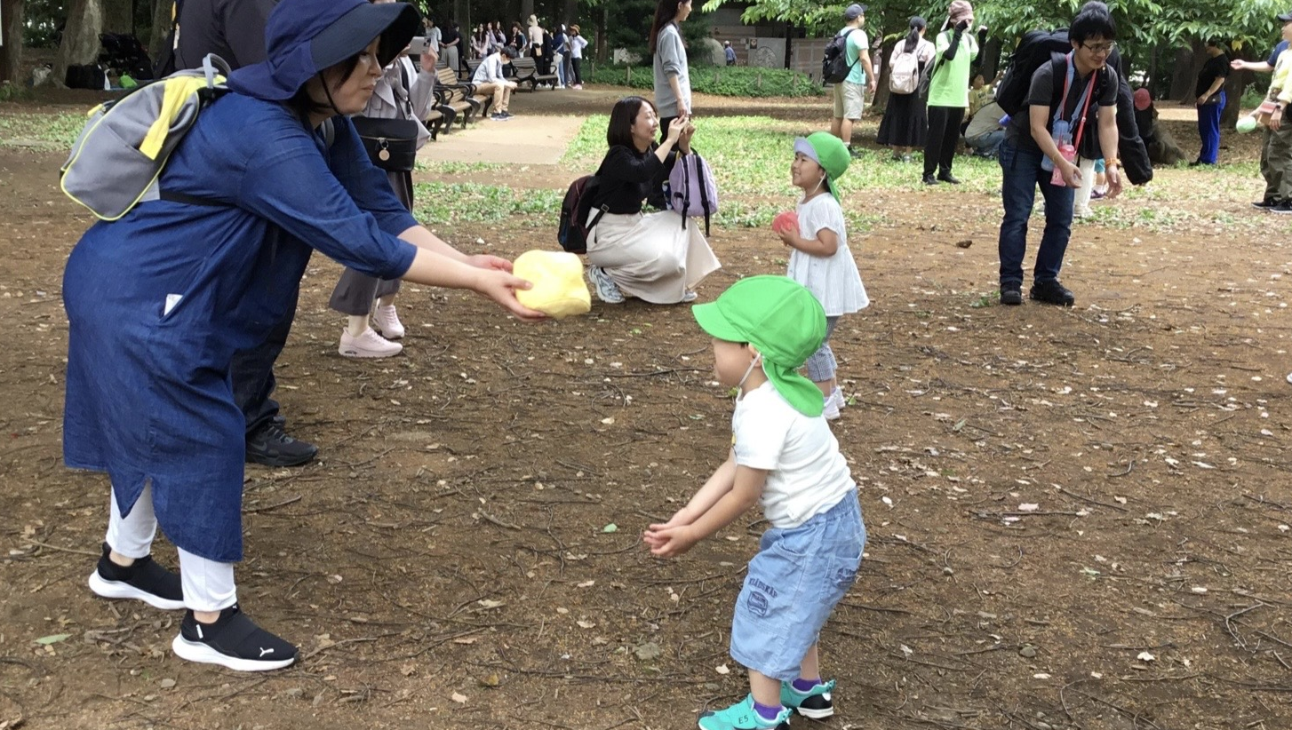
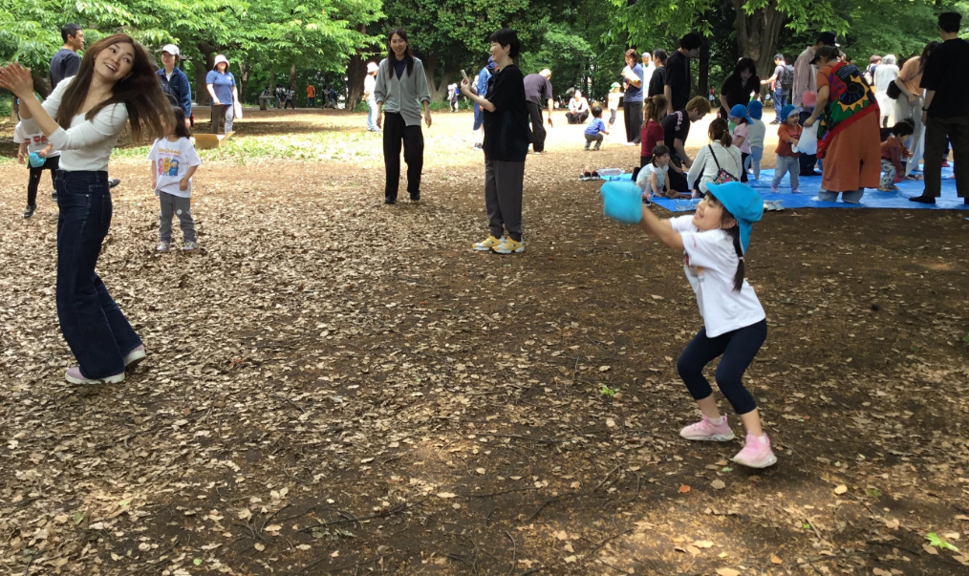
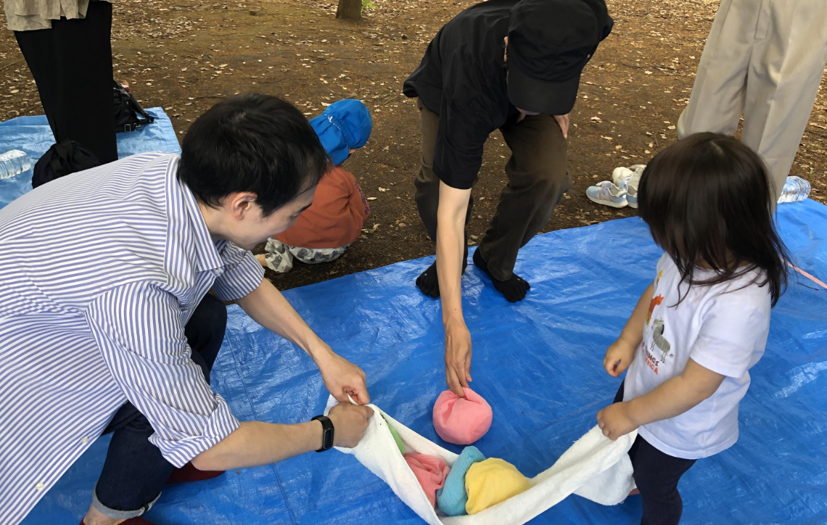
テーマ：運動 2026.5.16
テーマ設定の理由：moffnを用いた運動遊びを通して、子どもが主体的に体を動かす楽しさを感じるとともに、保護者と共有しながら運動への興味・関心を高める。
活動スケジュール（1,2,3,4, 5歳児クラス）
活動内容 |  | 時間／回 | 人数／回
② | moffnで遊んでみよう | 30分 | 44名 1歳児：8名 2歳児：8名 3歳児：10名 4歳児：10名 5歳児：9名
活動② moffnで遊んでみよう
(1.2.3.4.5歳児 44名）
環境をデザインする
  moffn、ブルーシート、ジョイントマット
活動中の写真
探求活動の実践
  活動内容：保育者が計画したmoffn遊びを親子で体験する。
  １歳児：触る、投げる、取る
  ２歳児：キャッチボール、体に乗せる、moffn運びリレー
  ３歳児：キャッチボール、体に乗せる、タオルに乗せる
  ４歳児：キャッチボール、moffn送り
  ５歳児：moffn送り、キャッチボール、moffn投げ合戦
  子どもたちの様子：「やわらかい」「ふわふわ」などと話しながら感触を味わったり、保護者と一緒に遊ぶ中で積極的に体を動かして楽しむ姿が見られた。
振り返りをふまえた気づき
・moffnを使った運動遊びを通して、子どもが自ら手を伸ばし夢中で体を動かす姿が見られ、主体的に楽しむ経験につながった。
・親子で関わり合いながら遊ぶことで、保護者と運動の楽しさを共有でき、家庭でも体を動かす遊びへ目を向けてもらう機会となった。
・「もっとやりたい」という声が多く上がり、運動への興味・関心を高めるきっかけとなったため、今後も継続して取り入れていきたい。
Notes:
活動内容①
活動内容②
活動内容③
活動内容④

Slide 3
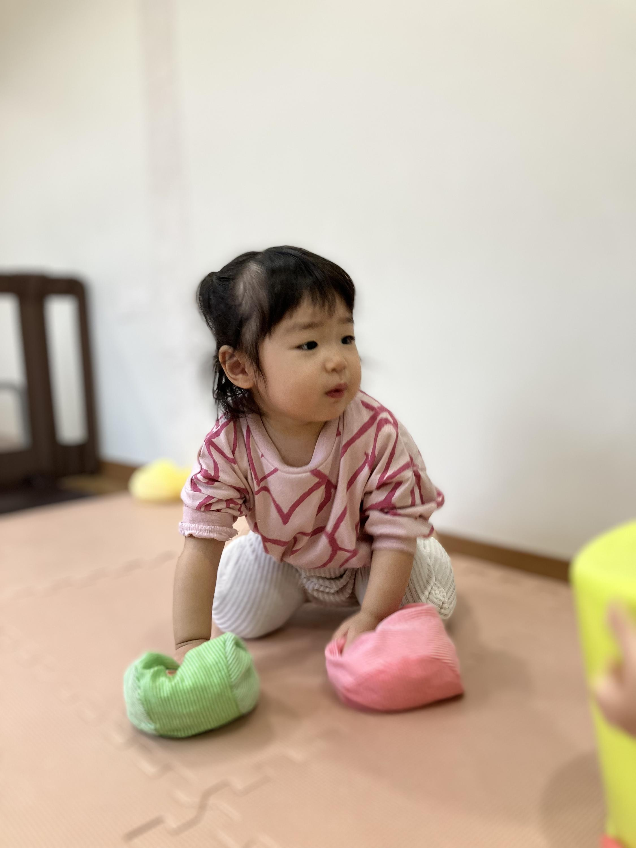
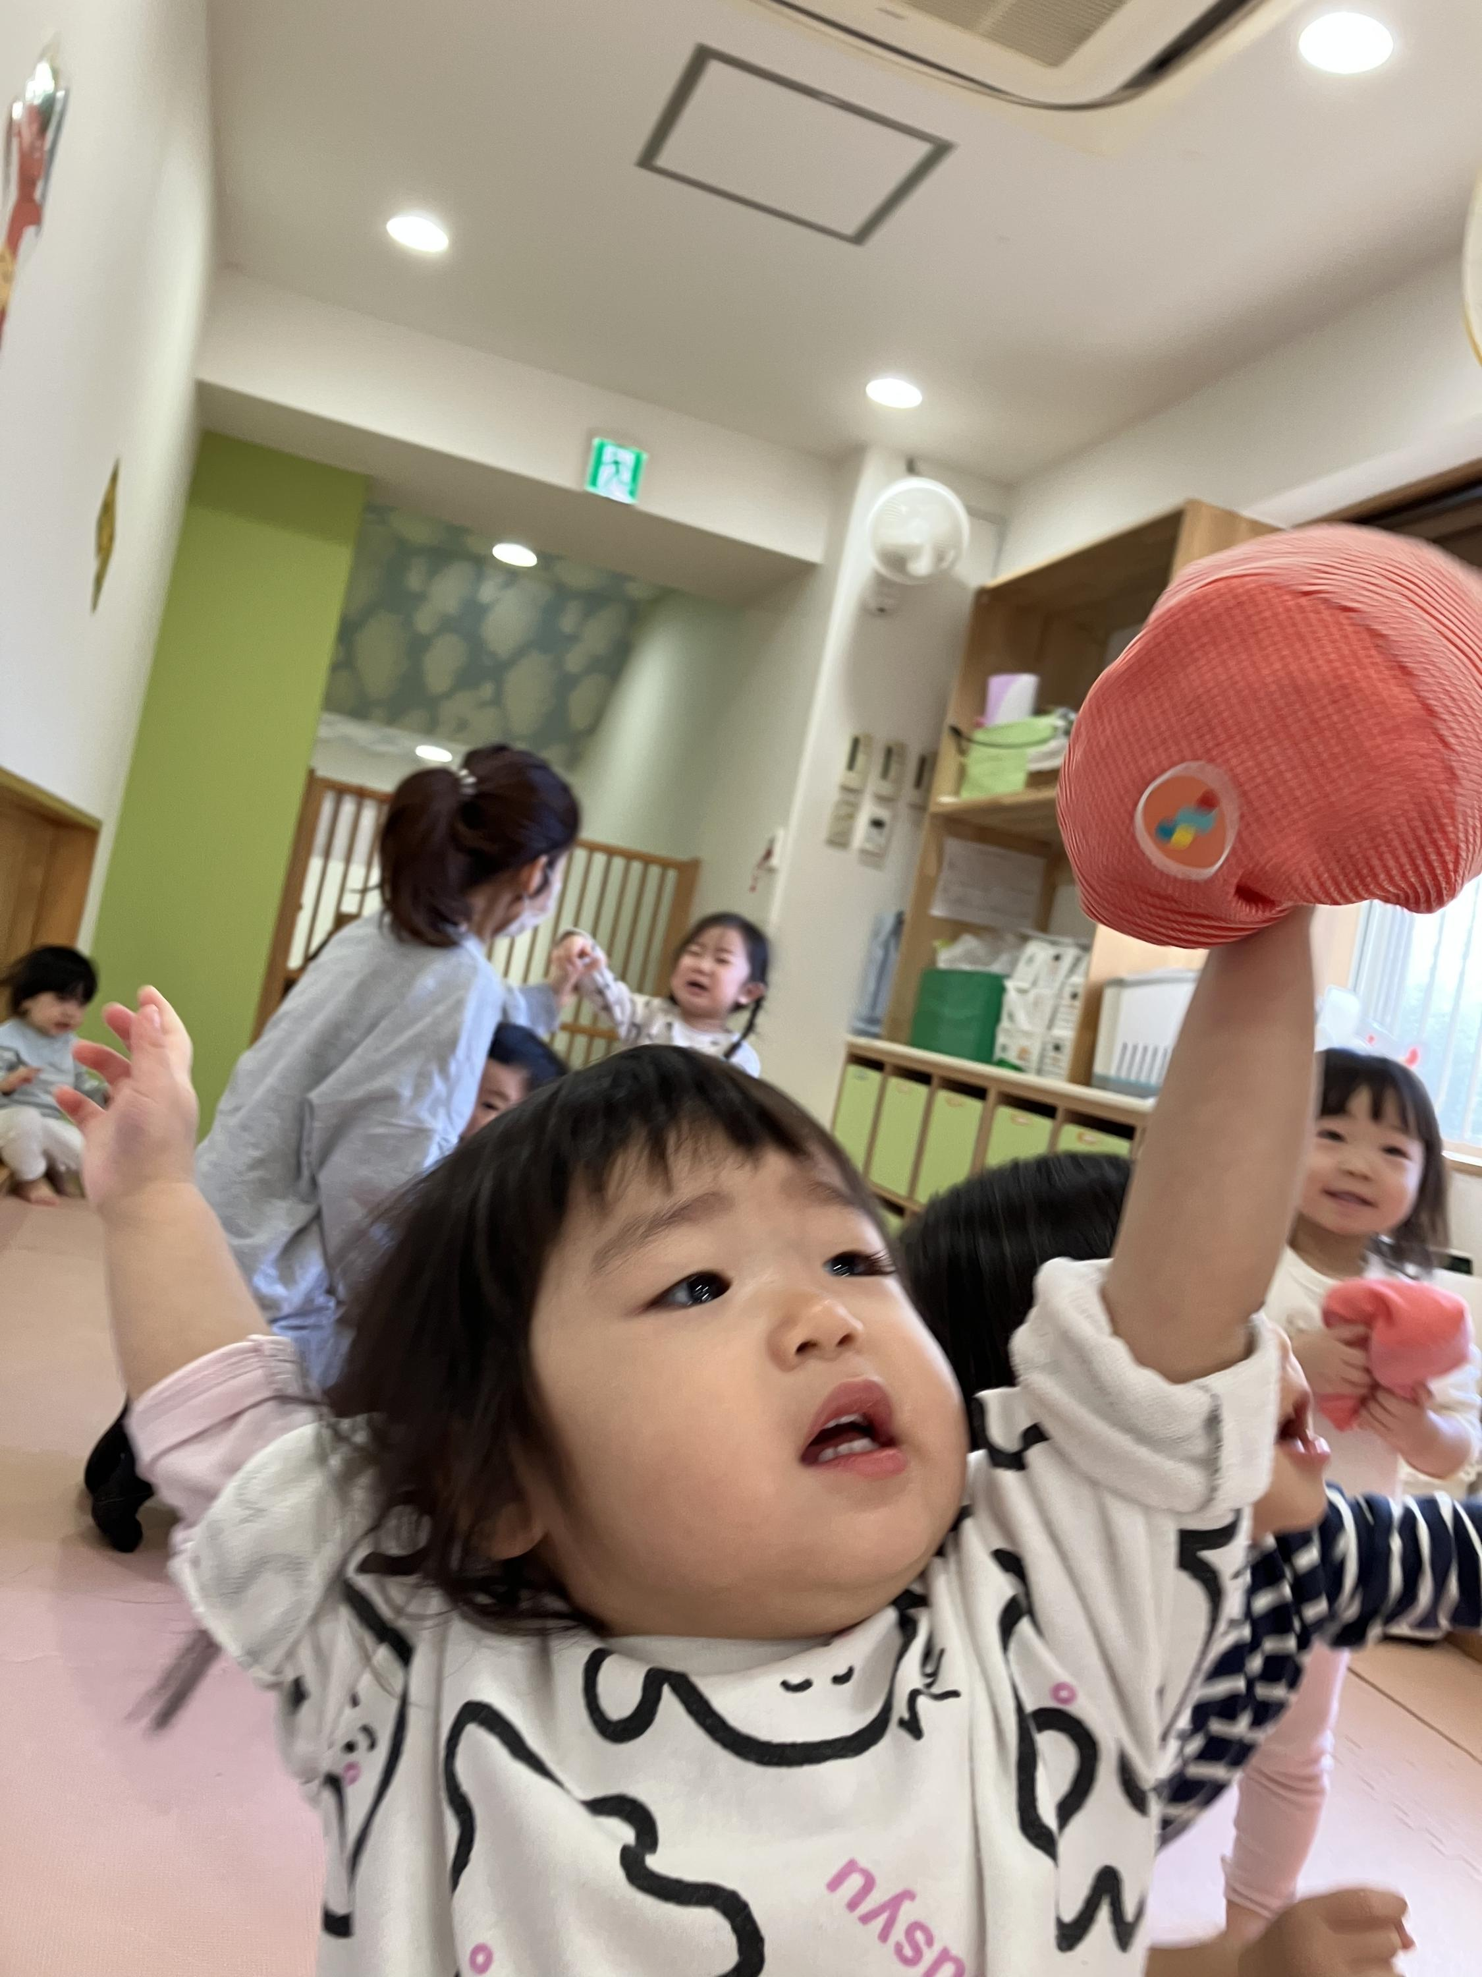
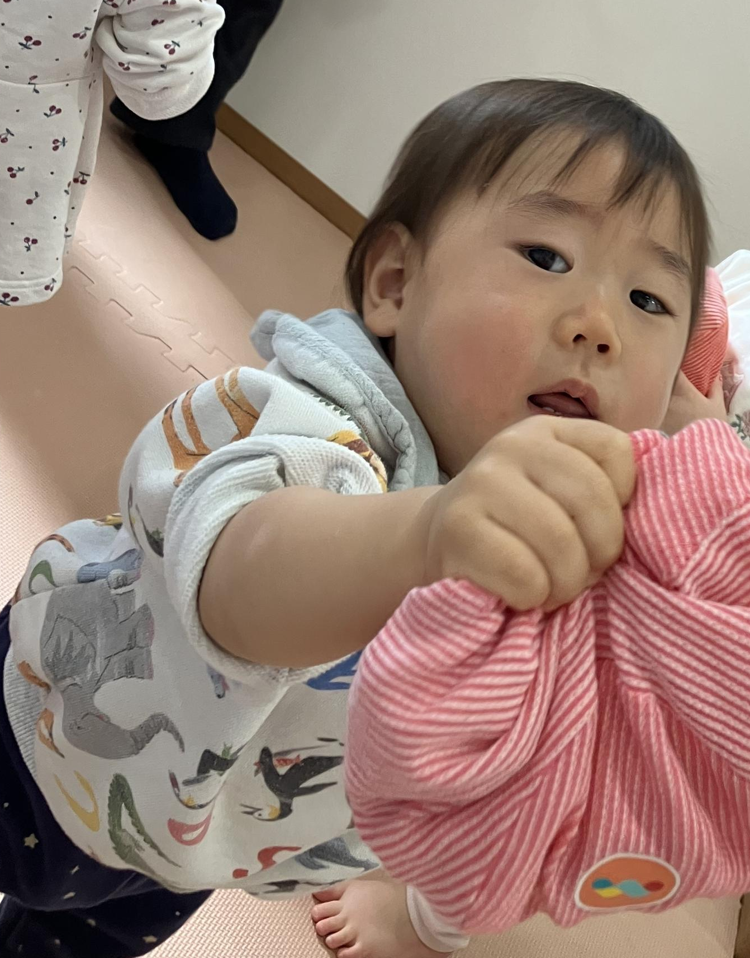
テーマ：運動 2025.2.3
テーマ設定の理由：つかんだり投げたりする動きを引き出す。
活動スケジュール（0歳児クラス）
活動内容 |  | 時間／回 | 人数／回
② | moffnで遊んでみよう | 20分 | 3人
活動③ moffnで遊んでみよう
(0歳児 3名）
活動中の写真
環境をデザインする
o moffn、箱、はてなBOX
探求活動の実践
活動内容：わらべうたを取り入れたmoffn遊び
  子どもたちの様子：はてなBOXから出てきたmoffnに
  手を伸ばしたり触れたりする。「ぺったらぺったん」のわ らべうたに合わせてmoffnに触れたり、箱に投げ入れて遊 ぶ姿が見られた。
振り返りをふまえた気づき
・投げても良い玩具として環境を整えていったことで、存分に投げたい気持ちを発散し、楽しむ事ができた様子だった。
・わらべうたを取り入れることでmoffnの感触をより味わうことができたと感じる。
・moffn自体の色にも興味を持ち、色の名称を覚えていくといった活動の広がりが見られ、他の活動にも繋げていくことができた。
Notes:
活動内容①
活動内容②
活動内容③
活動内容④

Slide 4
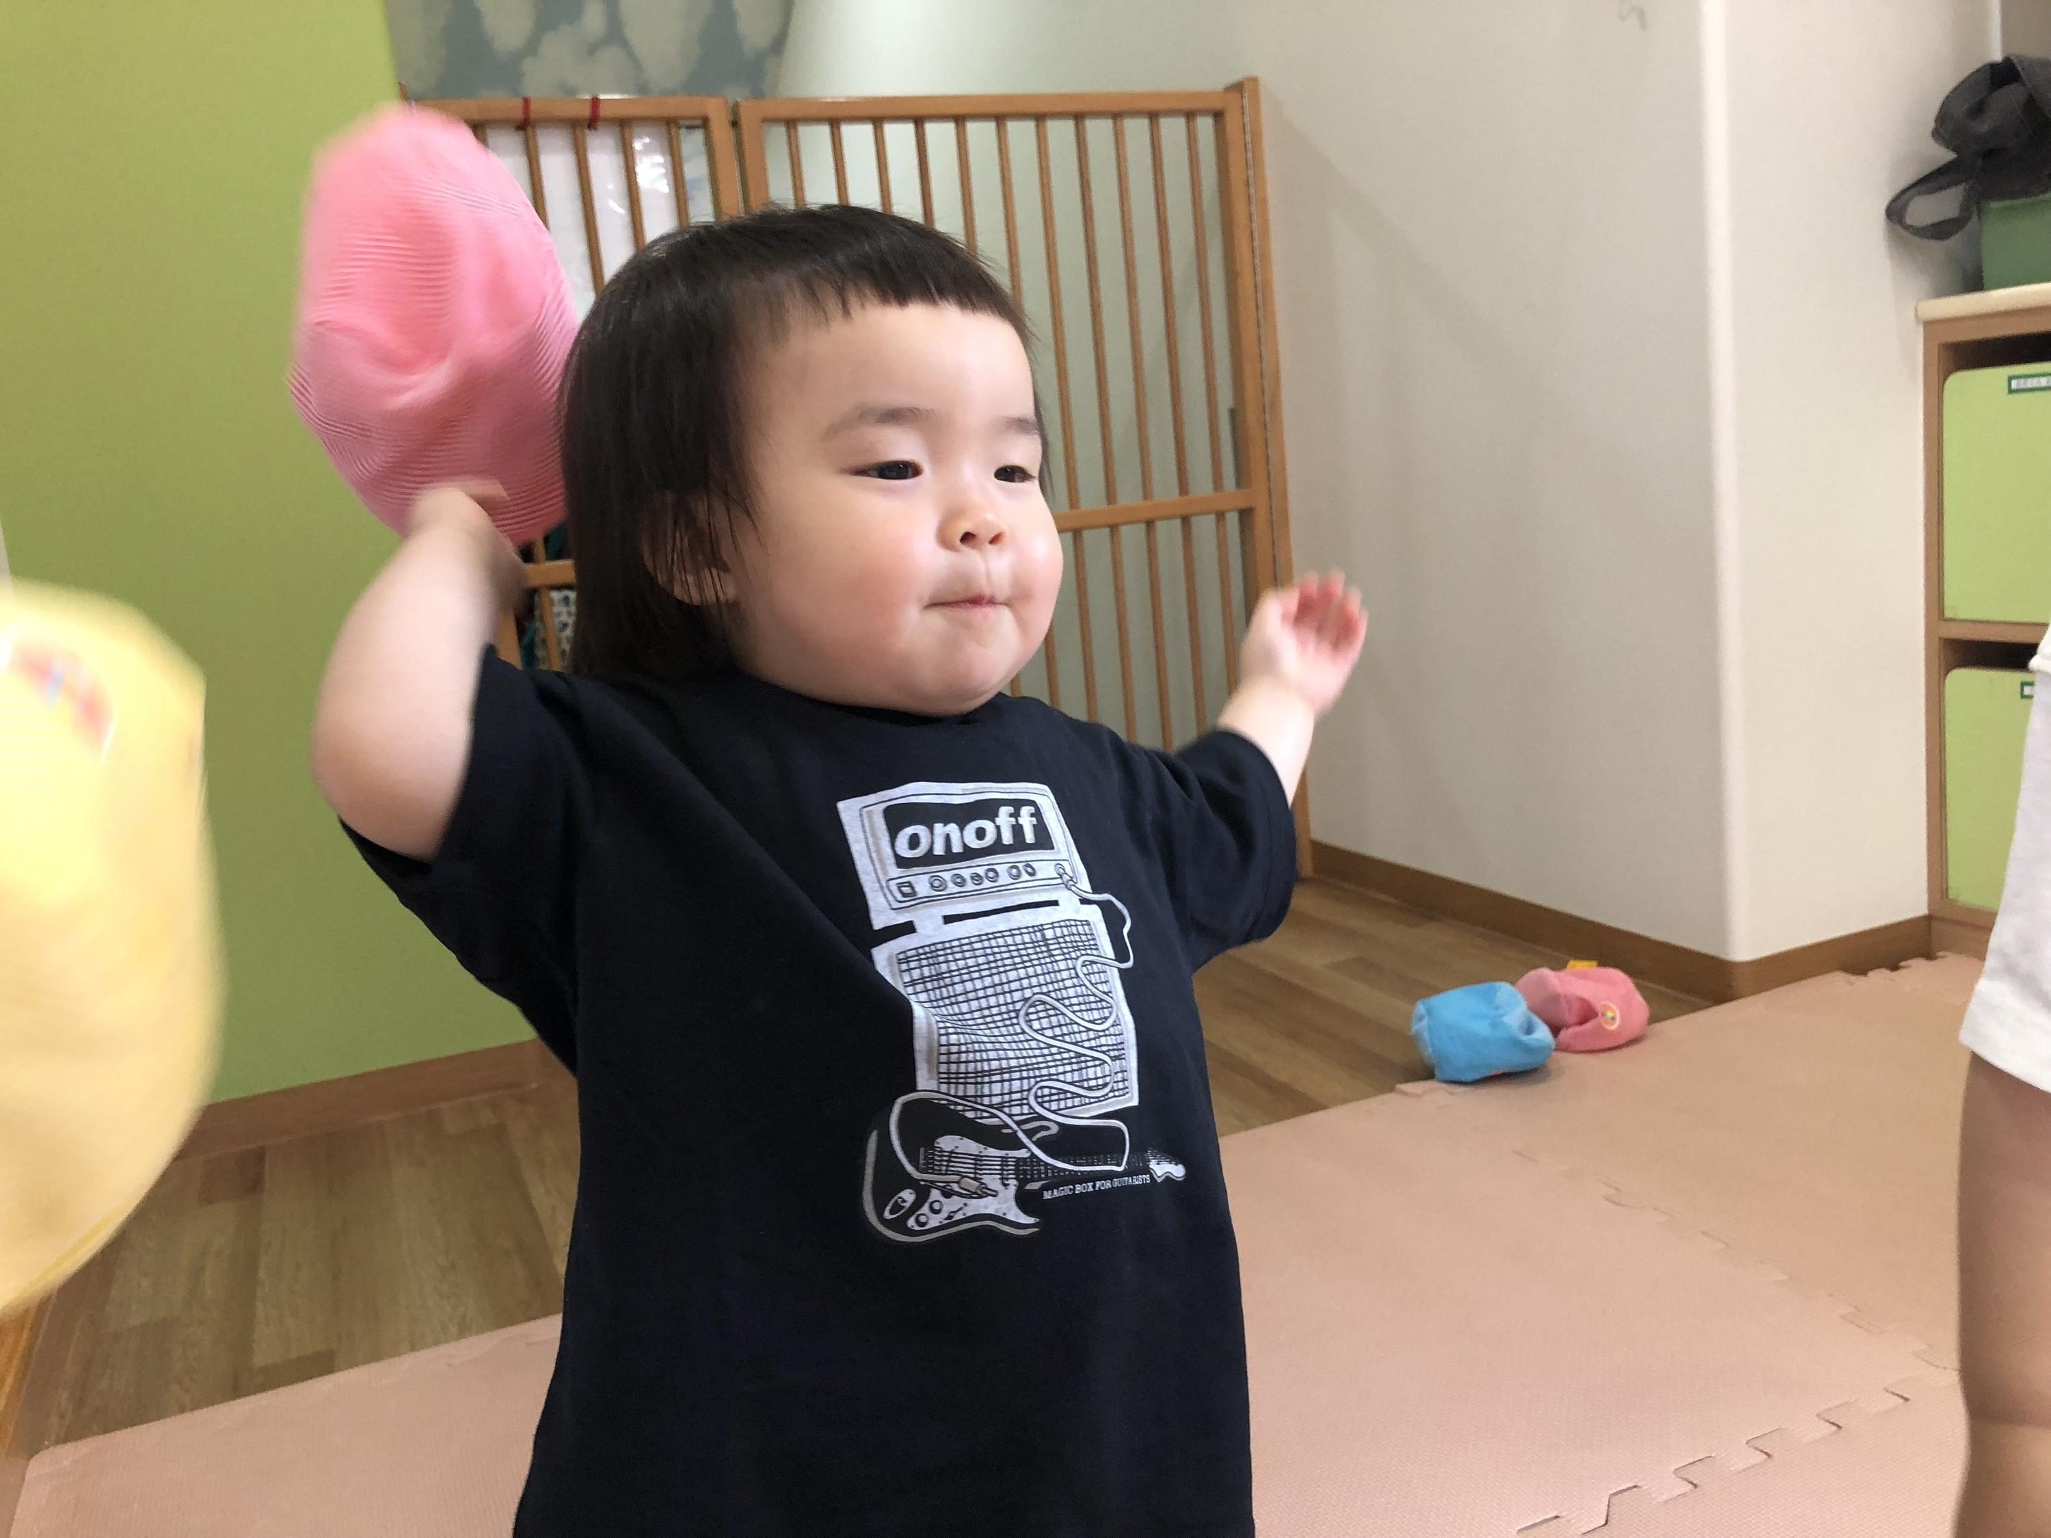
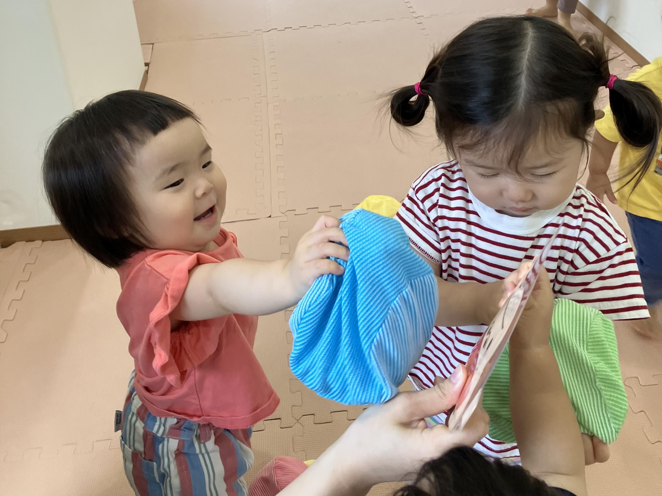
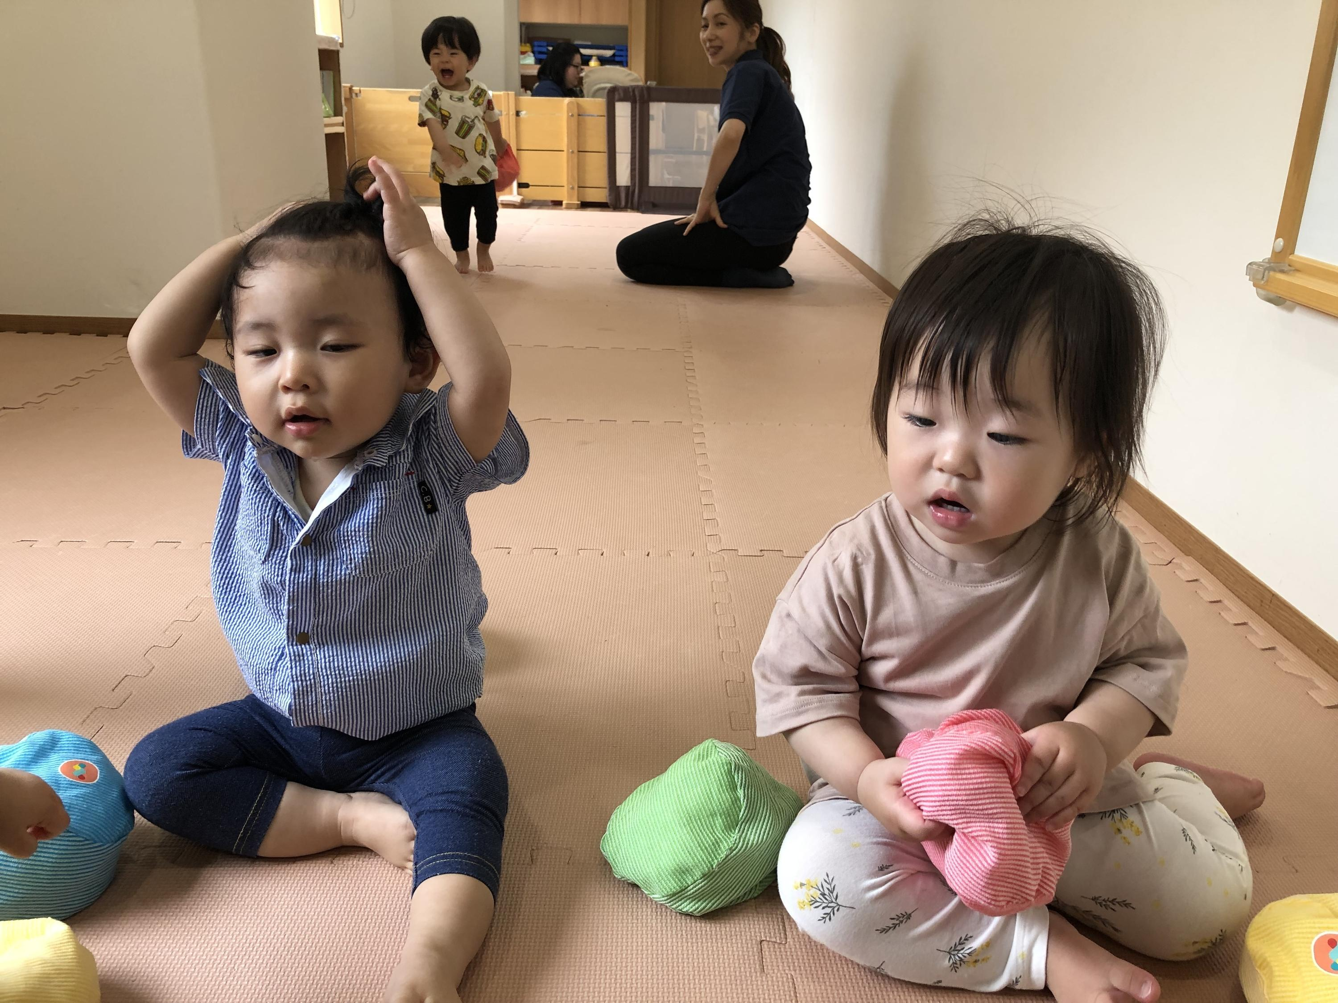
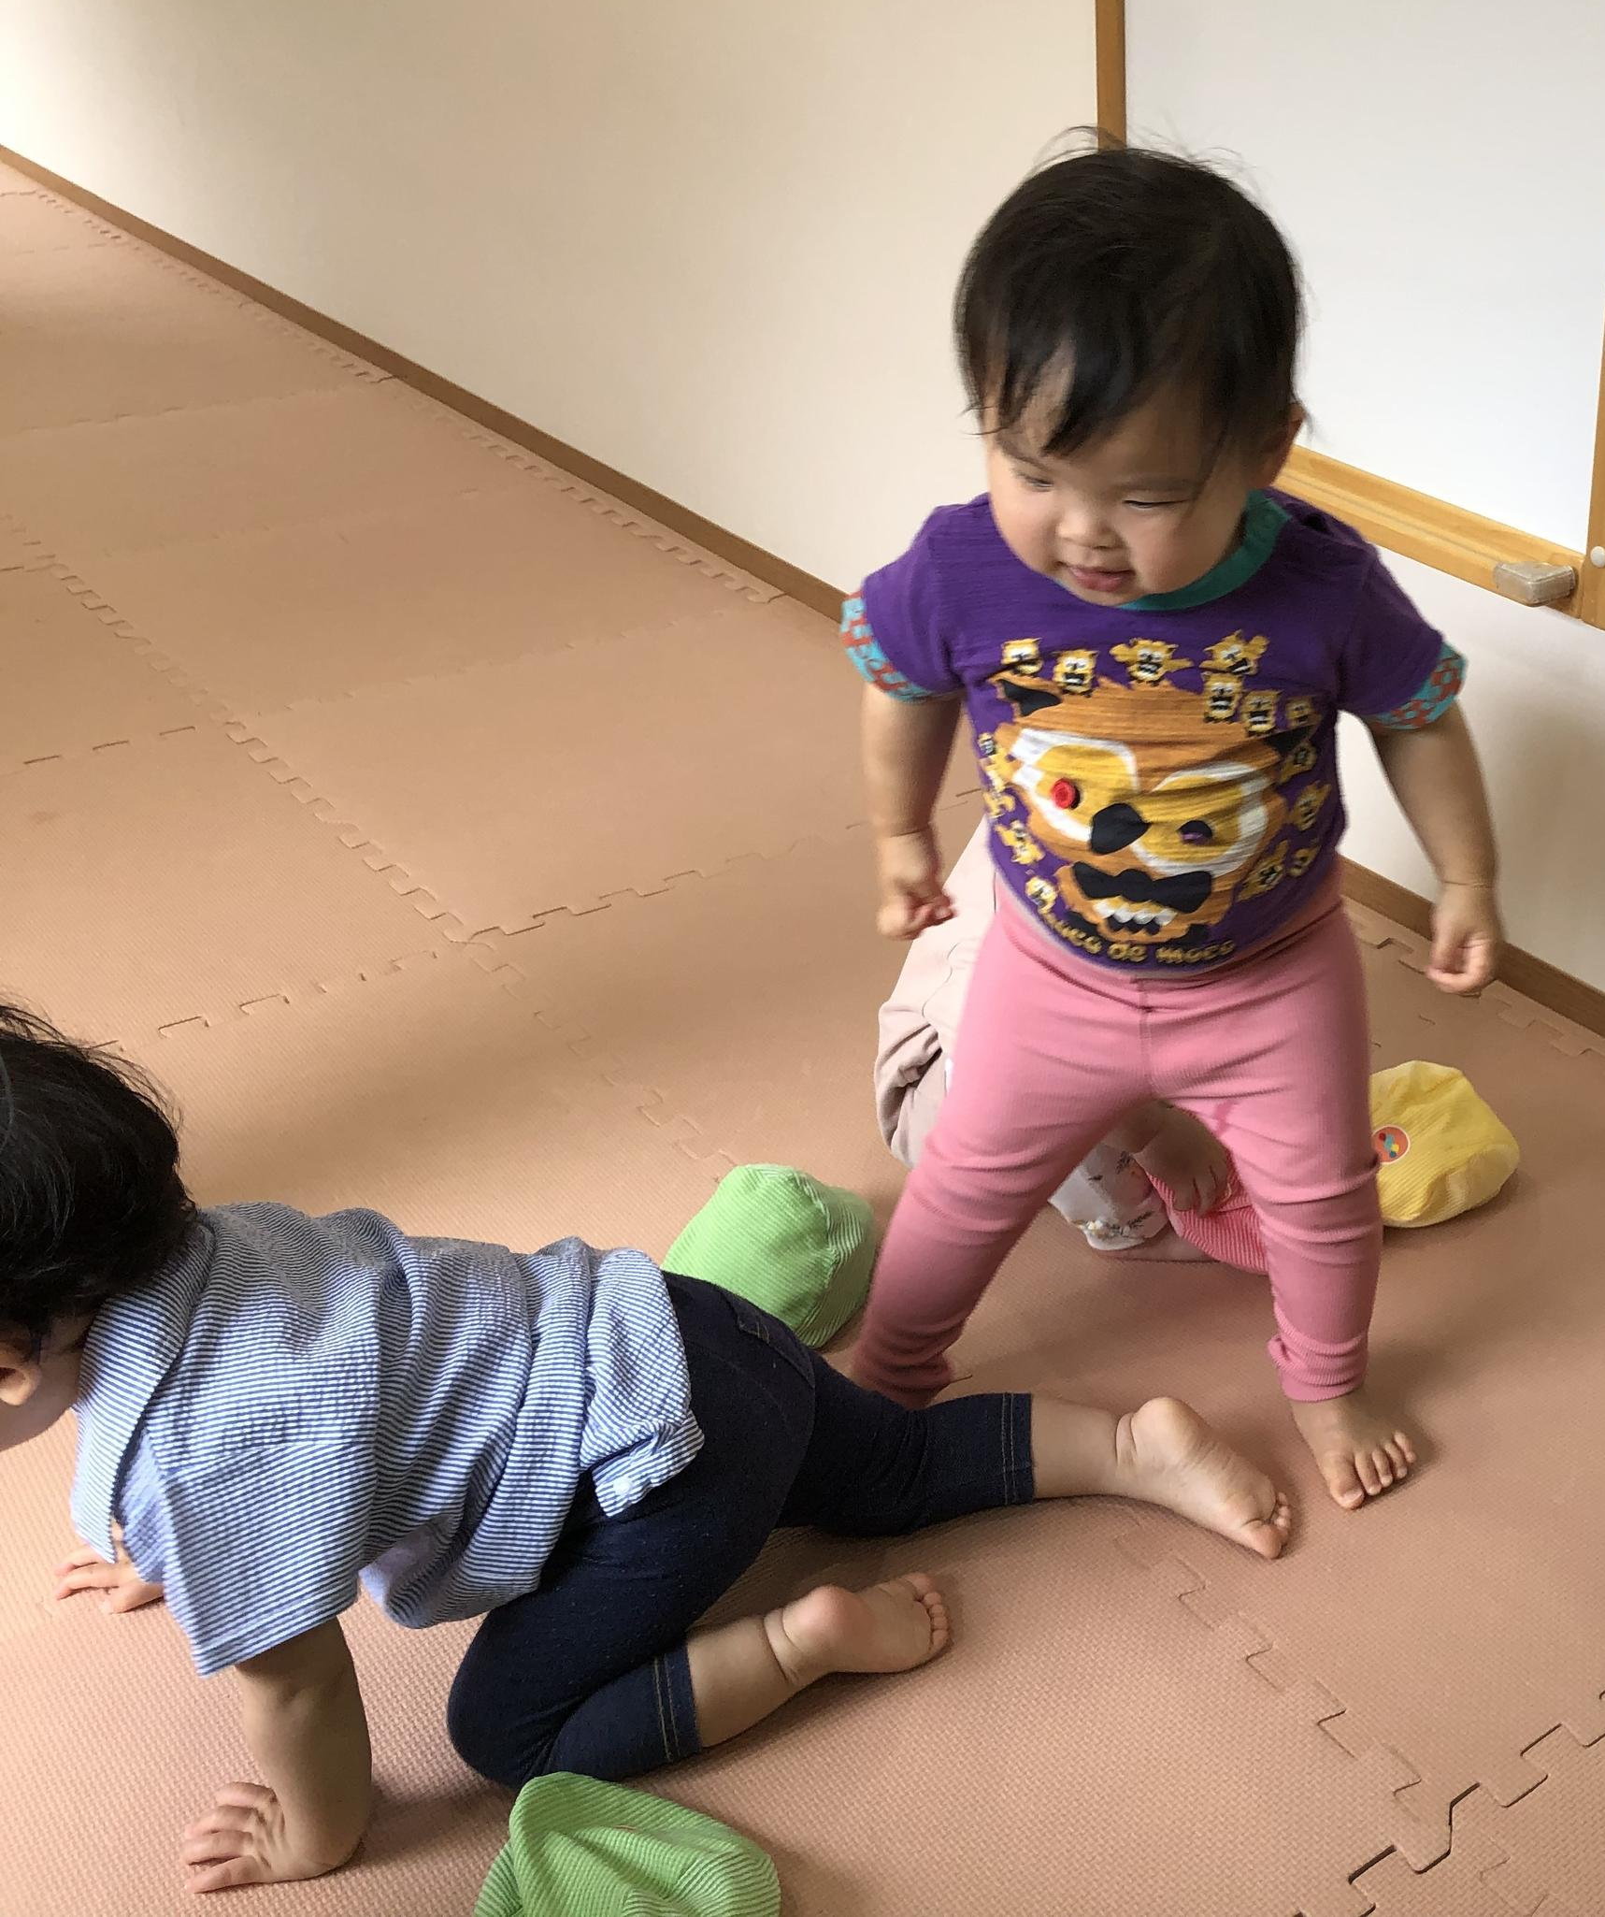
テーマ：運動 2025.5.22/7.9
テーマ設定の理由：投げたりバランスを取ったり、さまざまな身体の動きに繋げていく。
活動スケジュール（1歳児クラス）
活動内容 |  | 時間／回 | 人数／回
② | moffnで遊んでみよう ・投げてみよう(5/22) ・自由に遊ぼう(7/9) | 20分 20分 | 9人 9人
活動③ moffnで遊んでみよう
(1歳児 9名）
活動中の写真
環境をデザインする
5/22：moffn、箱
7/9：moffn
探求活動の実践
活動内容：
5/22 ・moffnを投げてみよう
7/9 ・moffnで自由に遊ぼう
子どもたちの様子：はじめは保育者の動きを真似て、投げ たり拾い集めたりして遊ぶ姿が見られる。moffnに触れて遊 ぶ中で足で踏んでみたり頭に乗せてバランスを取る等遊び方
の幅も広がり、様々な動きを楽しむ様子が増えていった。
振り返りをふまえた気づき
・投げて遊ぶ中で箱に集めたり、moffnの感触を全身で味わったりして、のびのびと身体を動かす姿を引き出すことができた。
・moffnでの遊びを深める中で、素材の特性を知り、新たな運動遊びへと発展していくことができた。
・子どもたちと共に新たな発見を楽しんだり、喜びを共有して遊びこむことができた。
Notes:
活動内容①
活動内容②
活動内容③
活動内容④

Slide 5
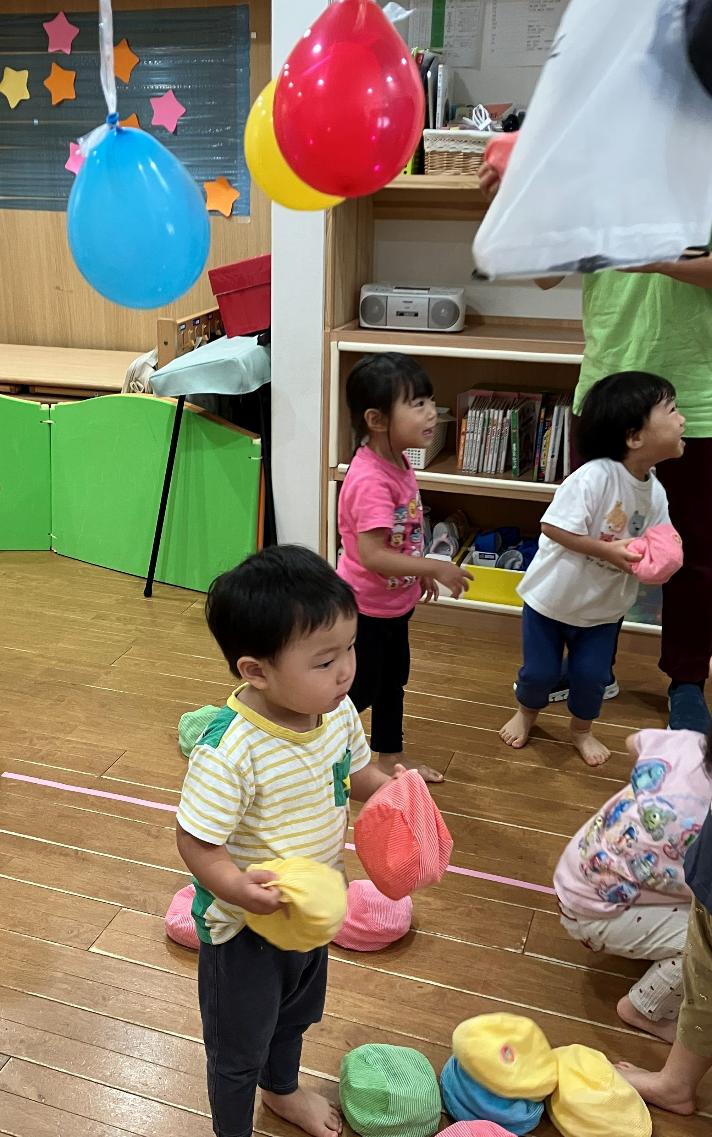
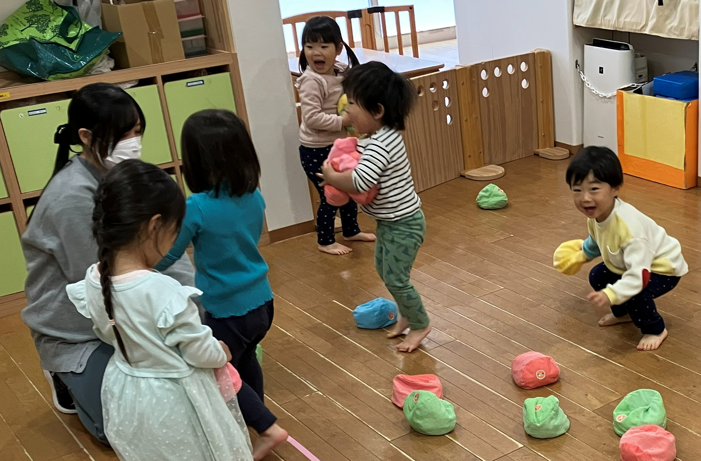
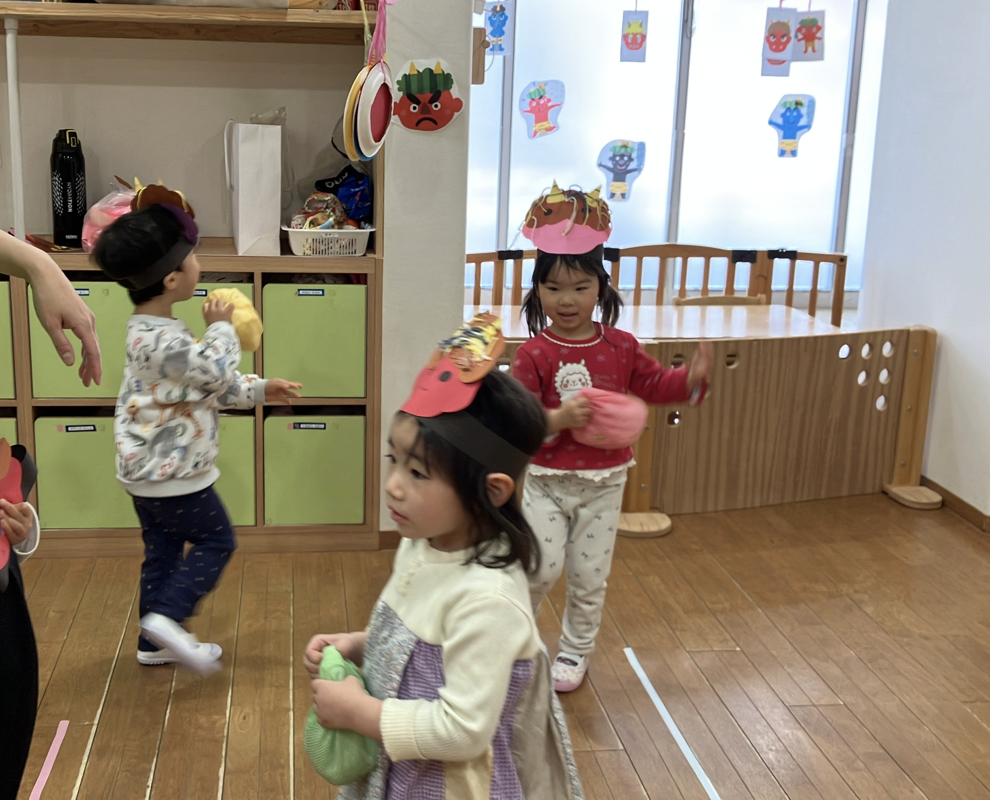
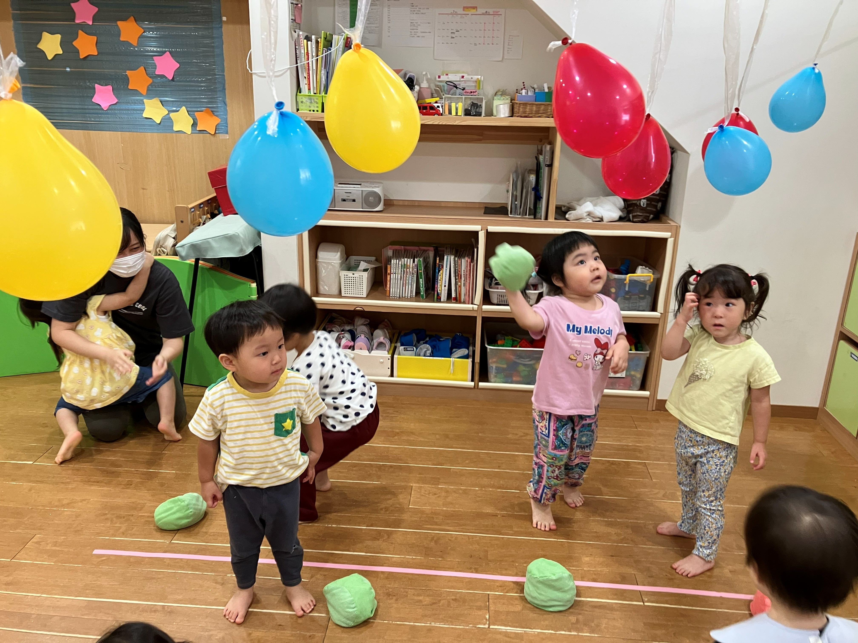
テーマ：運動 2025.8.5/2026.2.3
テーマ設定の理由：さまざまな身体の動きに繋げていく。
活動スケジュール（2歳児クラス）
活動内容 |  | 時間／回 | 人数／回
② | moffnで遊んでみよう ・的あてゲーム(8/5) ・豆まき(2/3) | 30分 30分 | 12人 12人
活動③ moffnで遊んでみよう
(2歳児 12名）
活動中の写真
環境をデザインする
8/5：moffn、風船
2/3：moffn、鬼の的
探求活動の実践
活動内容：
8/5 ・moffnで的あてゲーム
2/3 ・moffnで豆まき（節分）
子どもたちの様子：的に向かってmoffnを投げたり、ジャン プしたりして遊ぶ姿が見られた。その中で風船とmoffnの色 を合わせてあてる遊びへと発展していっていた。豆まきでは 「鬼は外」と言いながら鬼の的や鬼に向かってmoffnを投 げ、季節の行事を楽しむ様子が見られた。
振り返りをふまえた気づき
・柔らかい素材でできており、顔や身体にあたっても痛くないため、安全に楽しく遊ぶことができた。
・柔らかく軽い素材でできているため、2歳児でも片手で投げることができていた。
・遊びの中でmoffnを投げることを中心に、ジャンプしたり的をねらって投げる動き等、様々な動きを引き出すことができた。
Notes:
活動内容①
活動内容②
活動内容③
活動内容④

Slide 6
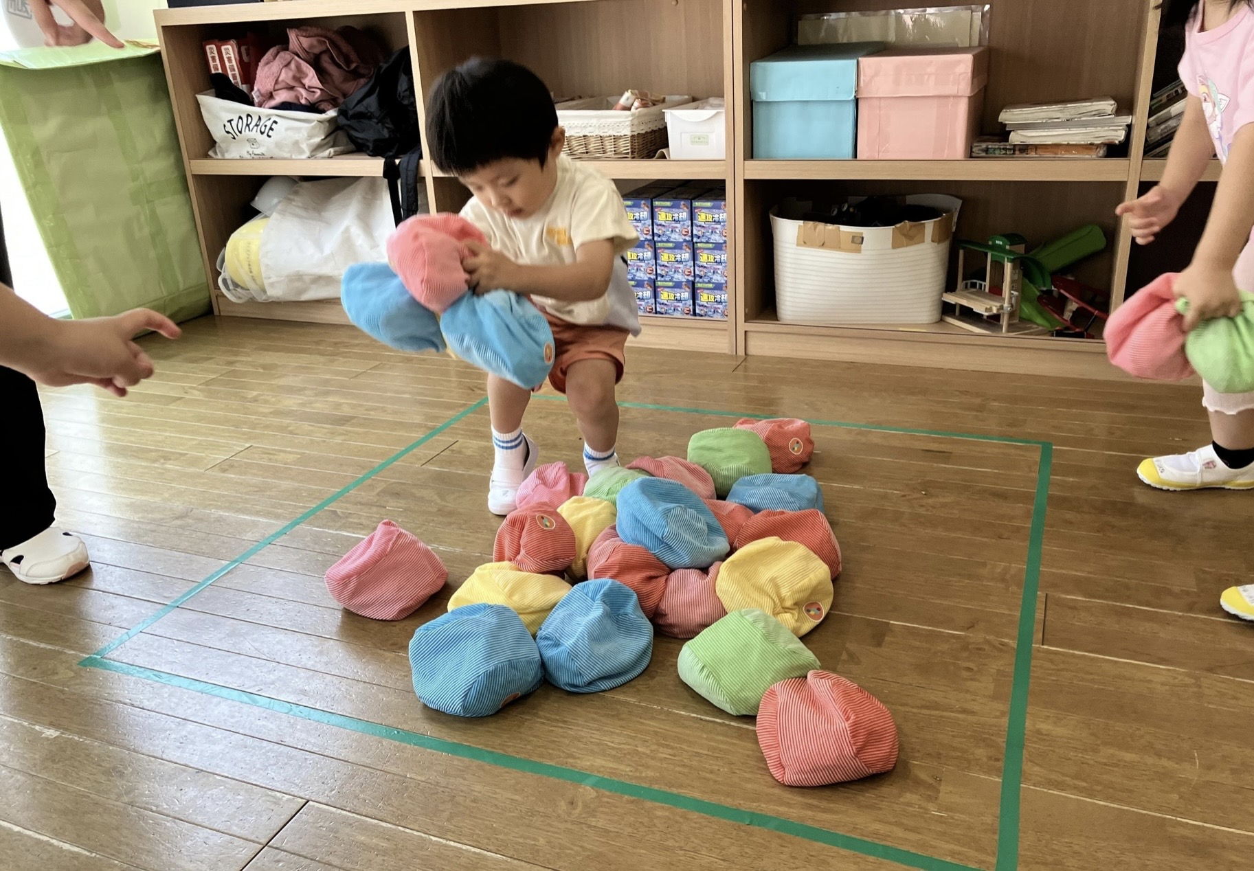
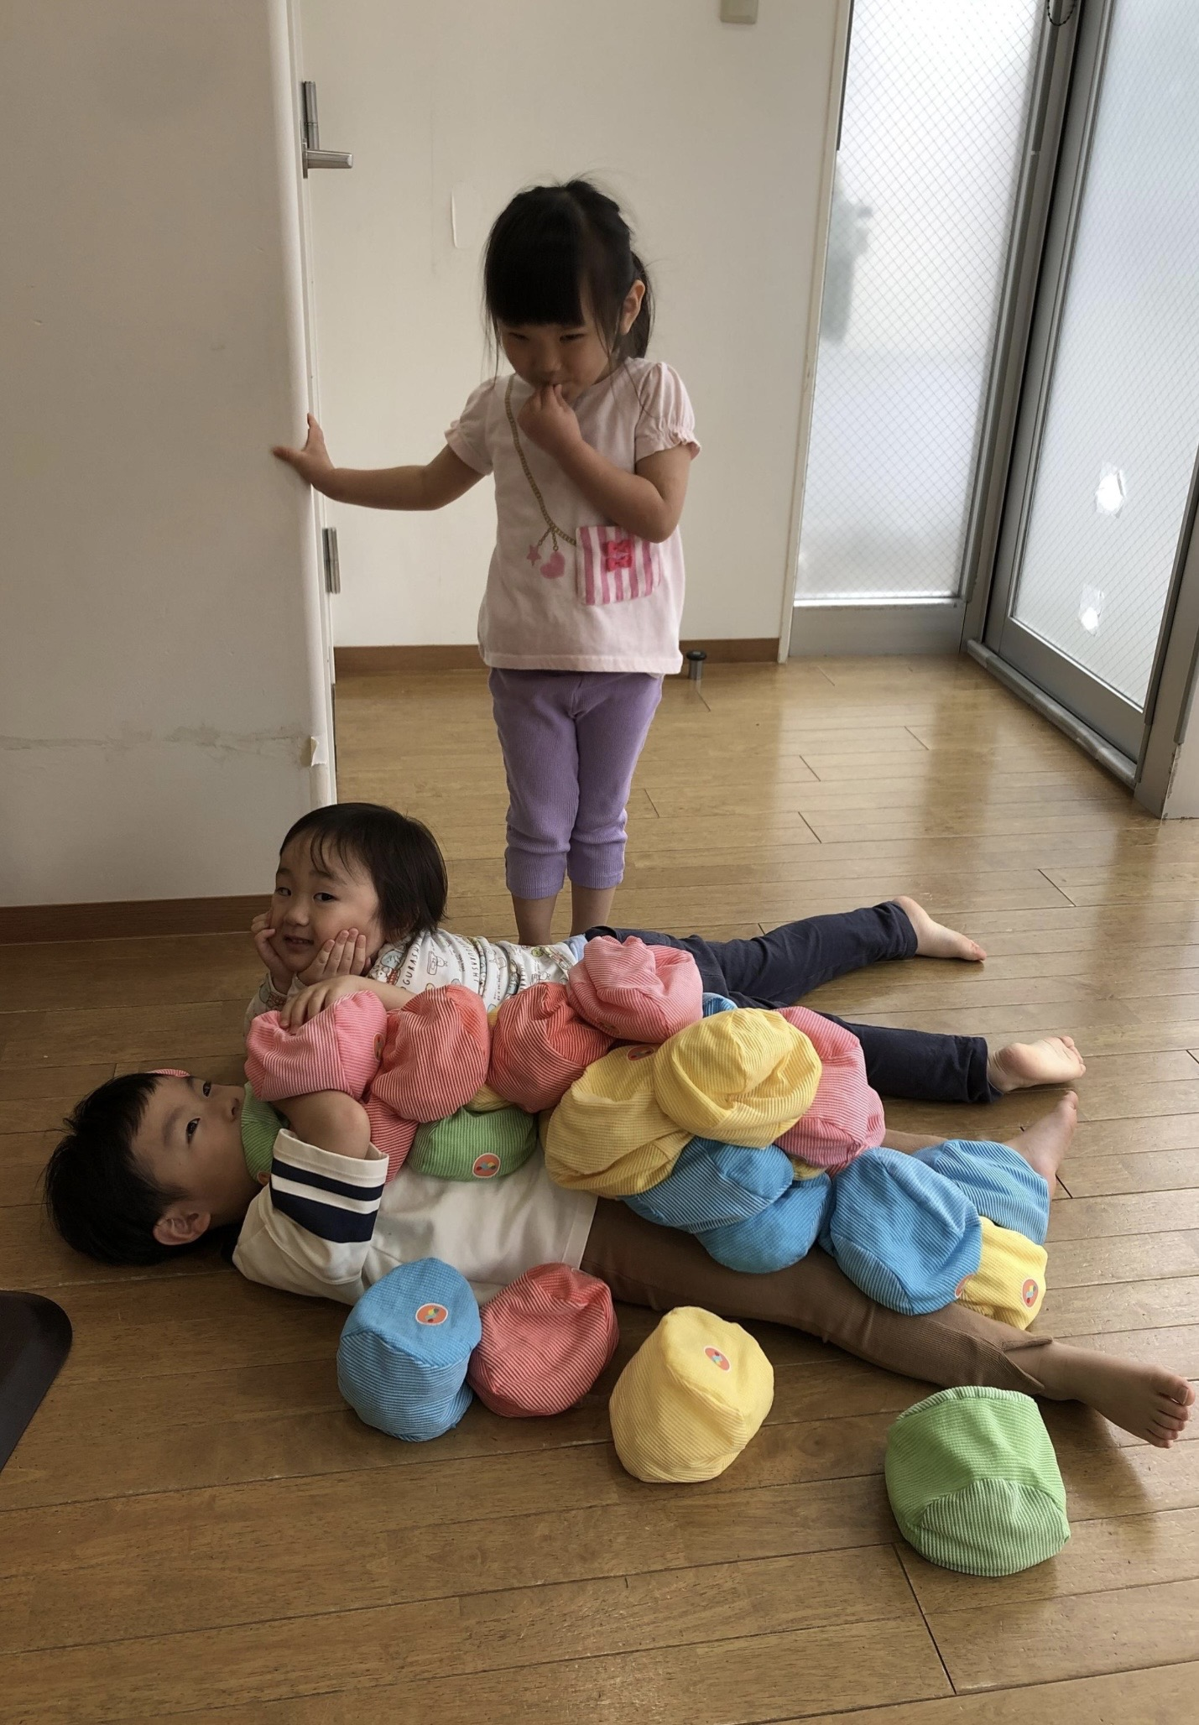
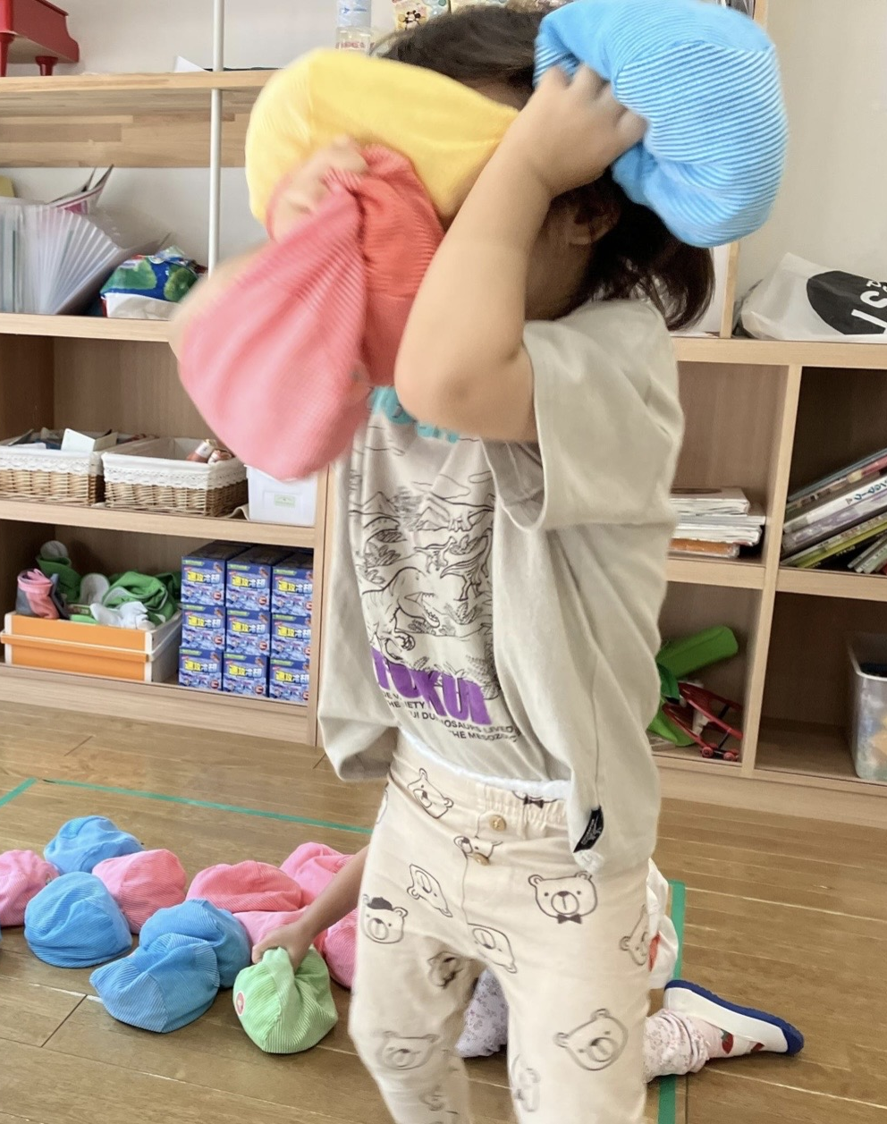
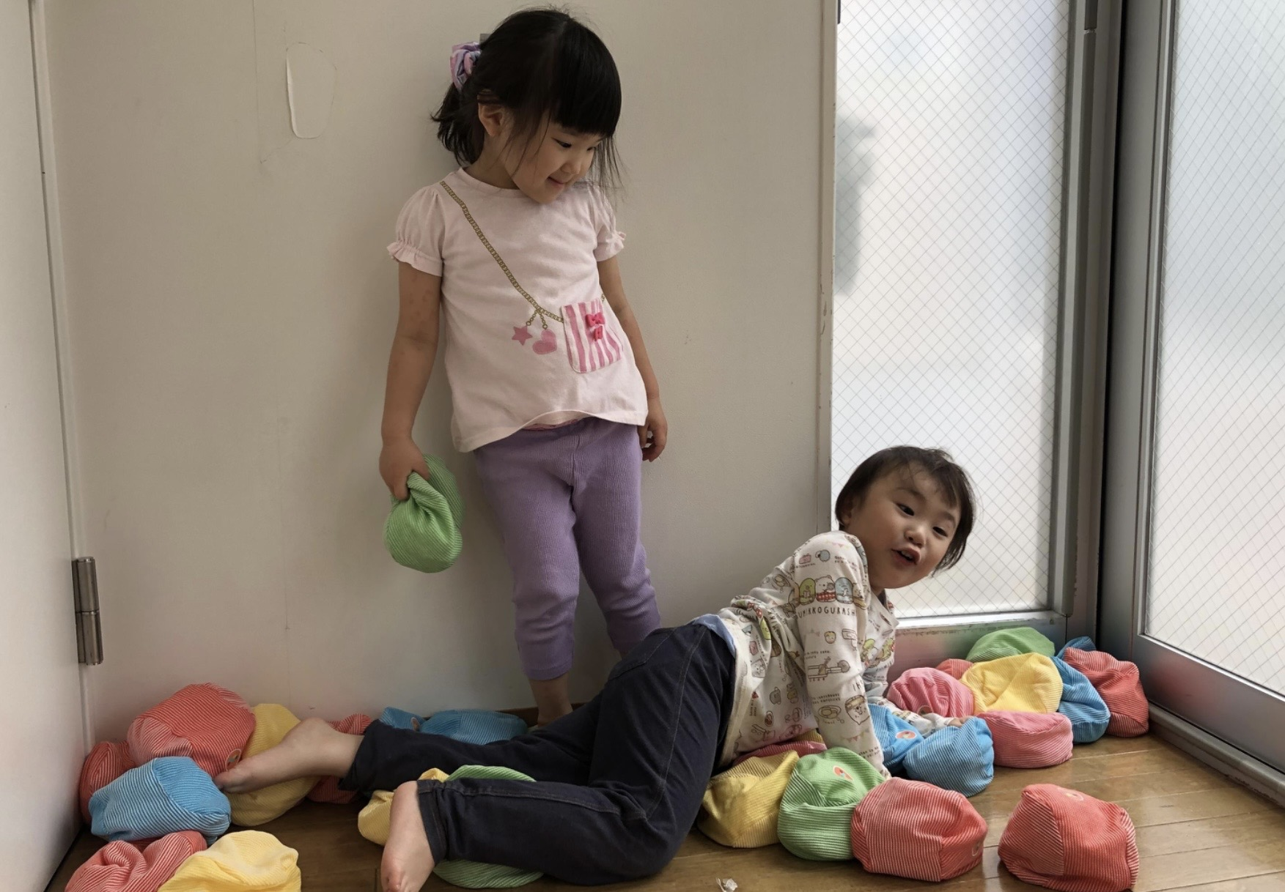
テーマ：運動 2025.7.14/
テーマ設定の理由：全身を使った運動遊びを楽しむ。
活動スケジュール（3歳児クラス）
活動内容 |  | 時間／回 | 人数／回
② | moffnで遊んでみよう ・moffnに触れる(/) ・ルール遊び(/) | 30分 40分 | 11名 11名
活動③ moffnで遊んでみよう
(3歳児 11名）
活動中の写真
環境をデザインする
7/14：moffnに触れる
8/4：moffnを使ったルール遊び
探求活動の実践
活動内容：
7/14 ・moffnに触れる
8/4 ・moffnを使ったルール遊び
子どもたちの様子：moffnの柔らかく心地よい感触を気に入ったのか顔にあてたり抱きしめたりたくさん集めてうもれたりして楽しむ姿があった。最初は投げて遊ぶことが楽しいようだったが、身体に乗せたり滑らせたりいろいろな遊び方をする中でそれぞれ好きな遊び方を見つけて楽しむ姿があった。集団遊びとしてもmoffnを取り入れ、チームに分かれて友だちと協力して勝負をする遊びも楽しむ姿が見られた。
振り返りをふまえた気づき
・部屋の中で投げて遊べる玩具はなかなかないので、最初は投げることを楽しんでいたが、他児に当たっても怪我に繋がる危険性が少ないので保育者も安心して提供することができた。色々な遊び方を伝えていく中で、ルールを伝えて（投げるときには人のいない方に投げる等）安全に楽しく遊べるように環境を整えていった。
徐々にルールや約束を意識して遊べるようになって集団遊びとして取り入れると「次は投げてやりたい！」「滑らせるのが楽しかったからもう1回！」とそれぞれが自分の好きな遊び方を見つけてルールや遊び方を展開していって楽しむ姿があった。室内でも全身を動かして遊べるので雨で散歩に行けなかった日も「たくさん遊べた」という満足感が感じられるようだったので、今後も子どもの様子や成長に合わせて積極的に取り入れていきたい。
Notes:
活動内容①
活動内容②
活動内容③
活動内容④

Slide 7
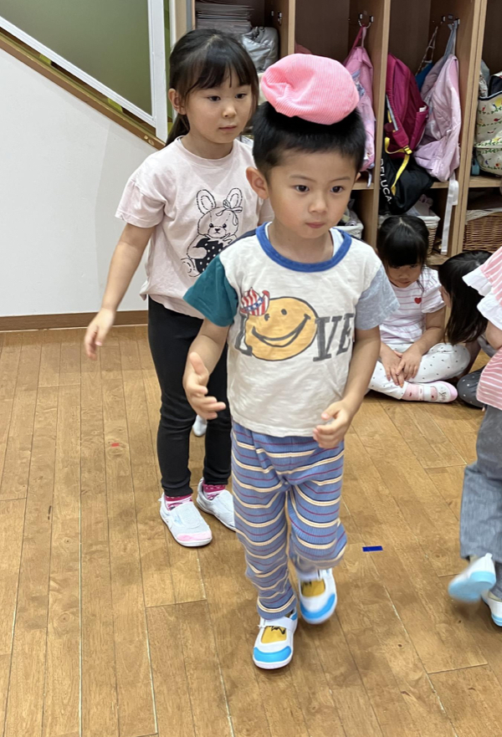
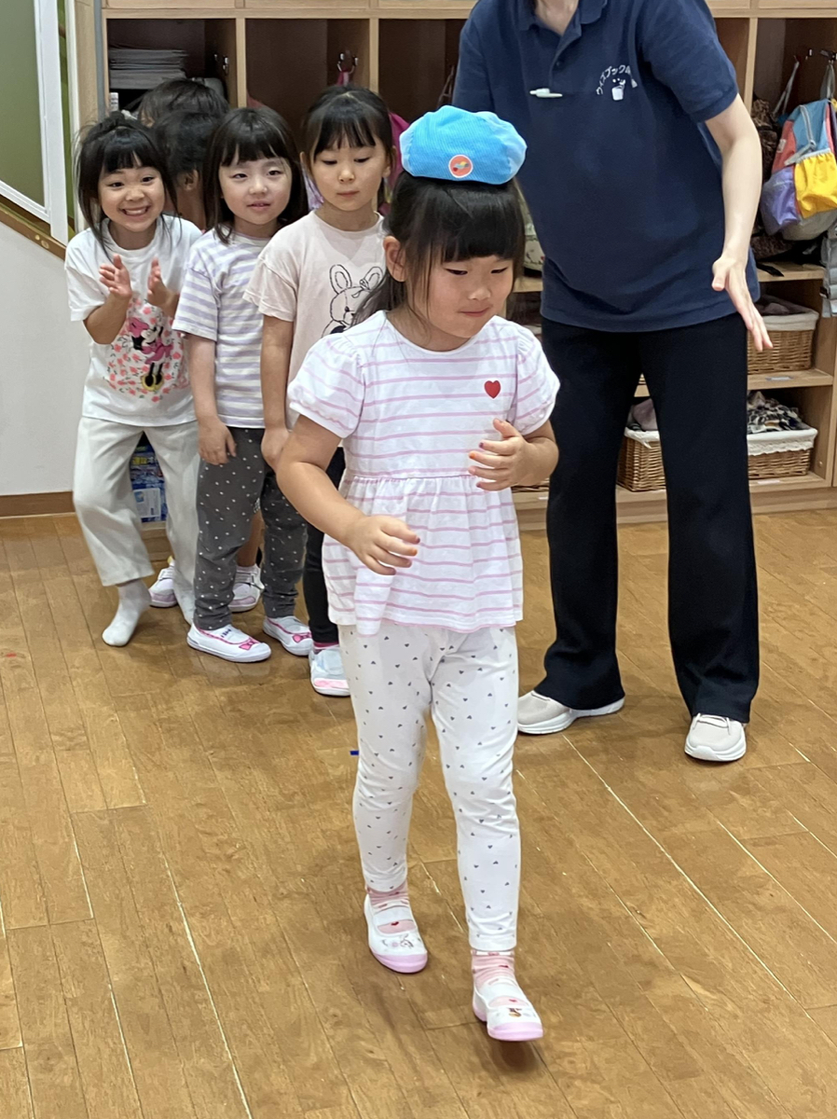
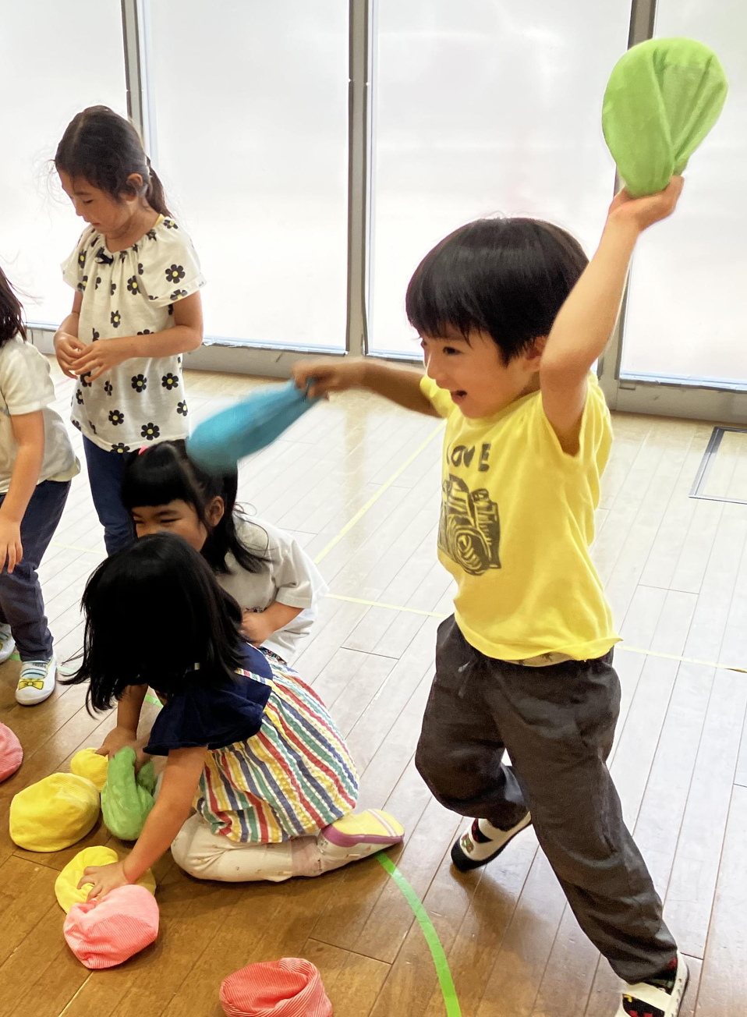
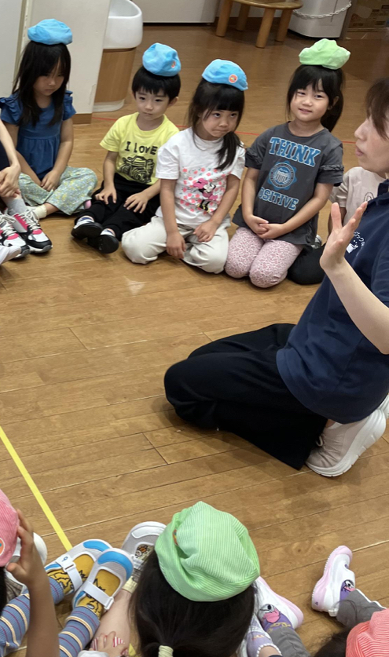
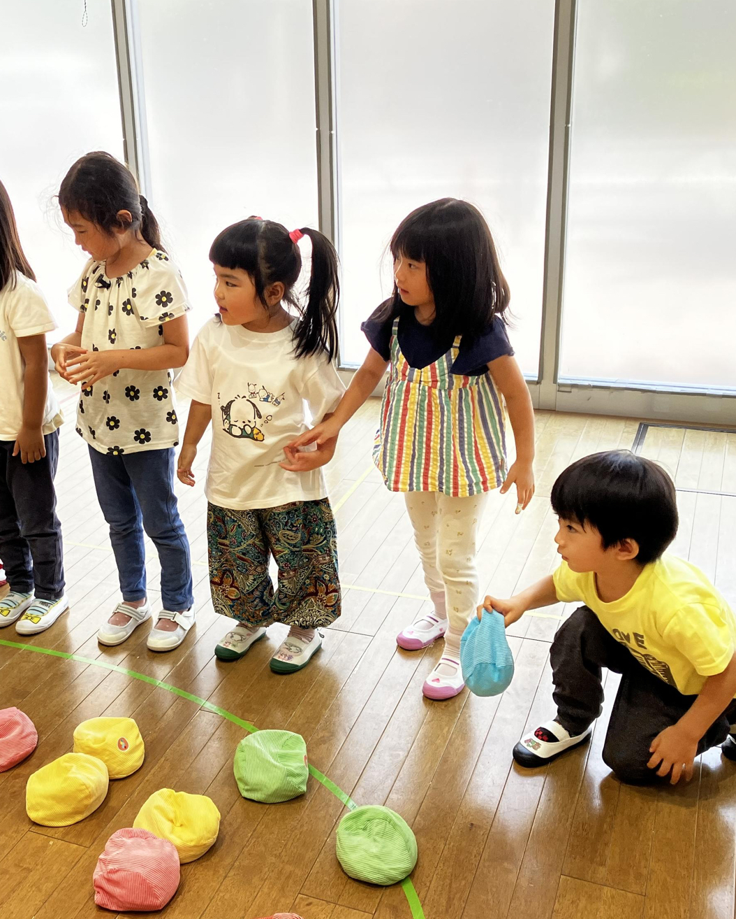
テーマ：運動 2025.6.30/7.28
テーマ設定の理由：運動遊びを通して、身体を動かす楽しさや友だちとの関わりを広げる。
活動スケジュール（4・5歳児クラス）
活動内容 |  | 時間／回 | 人数／回
② | moffnで遊んでみよう ・moffnに触れる(6/30) ・moffn合戦(7/28) | 30分 45分 | 19人 19人
活動③ moffnで遊んでみよう
(4歳児 9名、5歳児 10名）
活動中の写真
環境をデザインする
6/30：moffn
7/28：moffn、ゲームコート
探求活動の実践
活動内容：
・6/30 moffnに触れる
・7/28 moffn合戦
子どもたちの様子：moffnに興味を持ち、投げたり、頭に乗 せたりしながら、素材の感触や動きを楽しむ姿が見られた。
相手コートにmoffnを同時に数個入れたり、力強く遠くへ投 げたりと工夫し、勝敗を意識しながら楽しむ姿が見られた。
振り返りをふまえた気づき
・投げる・乗せる・運ぶ等、思いついた動きを次々と試しながら遊びを発展させていた。
・moffnの柔らかさや軽いといった特性により、投げたり、頭に乗せたりする動きも安心して行うことができた。また、室内でも安心して思い切り投げて遊ぶことができた。
・moffnの特性を活かし、投げ方や力加減を工夫して夢中になり遊ぶことができていたと感じる。
・moffnは柔らかく、当たっても衝撃が弱い為、室内でも安心して思い切り投げ合うことができた。
Notes:
活動内容①
活動内容②
活動内容③
活動内容④

